Slide 1
Objektno orijentisano programiranje:
Strukture, nabrajanja, modifikatori i operatori

Slide 2
Modifikator volatile
Saopštava kompajleru da se vrednost promenljive može promeniti i sa strane, a ne u samom programu
  npr. globalna promenljiva može biti prosleđena nekom brojaču van programa koji je ažurira
Spoljašnja promena promenljive je važna za C++ zbog automatske optimizacije određenih izraza

Slide 3
Specifikatori načina čuvanja promenljivih
Specifikatori koji kompajleru navode na koji način promenljiva treba da bude sačuvana u memoriji
  Auto (deklariše lokalnu promenljivu)
  Extern
  Static
  Register
  Mutable (primenjuje se isključivo na objekte klasa)

Slide 4
Modifikator extern
Kada program postane previše velik, treba ga podeliti u više datoteka, da se ne bi uvek iznova kompajlirao ceo kod, već samo datoteka sa izmenjenim kodom
Svaka datoteka mora da nazive i tipove globalnih promenljivih sa kojima radi; pošto se globalne promenljive mogu deklarisati samo na jednom mestu, to se radi u posebnoj datoteci, a zatim se pomoću modifikatora extern navodi u svakoj datoteci u kojoj se koristi

Slide 5
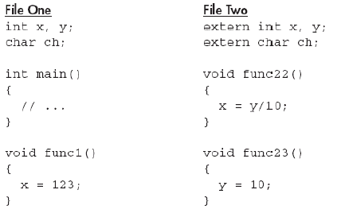
Modifikator extern
Kada se ispred naziva promenljive navede extern, to je deklaracija, ali ne i definicija, jer se za globalnu promenljivu ne odvaja ponovo prostor u memoriji

Slide 6
Statičke globalne promenljive
Kada se modifikator static primeni na globalnu promenljivu, pravi se globalna promenljiva koja je poznata samo datoteci u kojoj je deklarisana
To znači da i pored toga što je promenljiva globalna, funkcije izvan fajla u kome je deklarisana ne mogu da joj promene vrednost
Generalno, modifikator static služi za ograničavanje vidljivosti promenljive i za sprečavanje sporednih efekata u velikim programima

Slide 7
Modifikator register
Modifikator register kaže kompajleru da promenljivu smesti na takav način da joj se pristupa najbrže moguće
To obično znači da se promenljiva smešta u registre procesora ili u keš memoriju
Kompajler može i da zanemari zahtev register, jer je brza memorija ograničena, ali po pravilu se barem dve promenljive smeštaju u registre

Slide 8

Nabrajanja (enumerations)
Nabrajanje (enumeracija) je lista celobrojnih vrednosti kojima su dodeljena imena
enum tip {lista_vrednosti} lista_promenljivih;
Lista vrednosti je spisak vrednosti razdvojenih zarezima koje predstavljaju vrednosti enumeracije
Lista promenljivih nije obavezna zato što se promenljive enumeracije mogu deklarisati i kasnije, korišćenjem naziva enumeracionog tipa

Slide 9
Nabrajanja
Svaki od simbola u listi vrednosti nabrojivog tipa ima neku celobrojnu vrednost, pa se shodno tome može koristiti u celobrojnim izrazima
Ukoliko se drugačije ne navede, vrednost prvog izraza je 0, drugog 1 i tako redom
Moguće je i inicijalizovati simbole; ako se inicijalizuje samo jedan, ostali iza njega dobijaju vrednosti za po 1 veće
kola | 0
kamion | 1
avion | 10
voz | 11
brod | 12

Slide 10
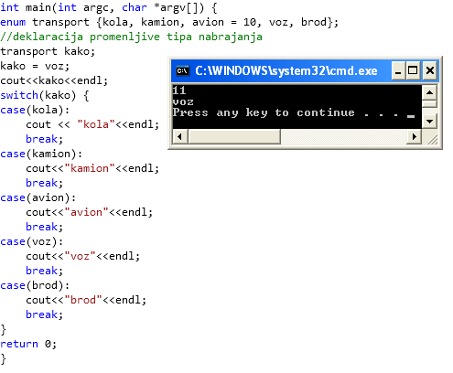
Nabrajanja

Slide 11

Ključna reč typedef
Jezik C++ dozvoljava definisanje novog tipa pomoću ključne reči typedef
typedef tip ime
Zapravo se ovako ne definiše nov tip, već se preimenuje neki postojeći; ovaj postupak je koristan kada se programi prenose između različitih platformi (potrebno je zameniti samo typedef definiciju)

Slide 12
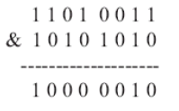

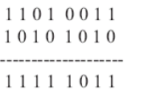
Operatori nad bitovima
C++ podržava i operacije nad pojedinačnim bitovima u bajtovima promenljivih tipa char ili int
(bitwise operators)
operator | akcija
& | AND
| | OR
^ | XOR
~ | NOT
>> | pomeranje udesno
<< | pomeranje ulevo

Slide 13
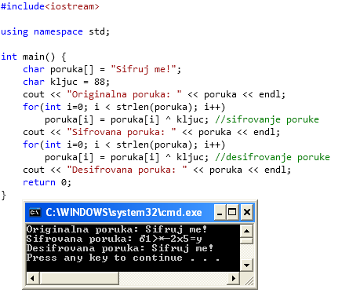
Operator XOR

Slide 14
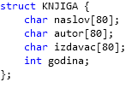
Strukture
Struktura je složen tip podataka koji se sastoji od uređenih elemenata koji mogu da budu različitih tipova
struct ime_strukture {niz deklaracija};
Elementi koji čine strukturu nazivaju se polja strukture

Slide 15

Strukture
Deklaracija strukture je šablon na osnovu koga se prave primerci strukture
Kada se deklariše struktura, deklariše se nov, složeni tip, a ne promenljive (tj. polja unutar nje)
Tek kada se deklariše neka promenljiva tipa strukture, u memoriji se odvaja prostor potreban da u njega stanu sva polja te promenljive

Slide 16

Strukture
Pojedinačnim elementima strukture pristupa se pomoću operatora . (member operator)
Promenljiva tipa strukture može da se inicijalizuje slično inicijalizaciji niza

